Slide 1

AMAZON SALES
Trabajo de Curso
Juan Miguel Moreno Valero

Slide 2
Índice
Introducción y objetivos del proyecto
Herramientas empleadas
Análisis preliminar y visualizaciones
Sentiment Analysis
Conclusión
Bibliografía

Slide 3


Introducción y objetivos del proyecto

Slide 4







Herramientas empleadas

Slide 5
Análisis preliminar y visualizaciones
Presentación del dataset: 1464 productos y 16 columnas
product_id - Product ID
product_name - Name of the Product
category - Category of the Product
discounted_price - Discounted Price of the Product
actual_price - Actual Price of the Product
discount_percentage - Percentage of Discount for the Product
rating - Rating of the Product
rating_count - Number of people who voted for the Amazon rating
about_product - Description about the Product
user_id - ID of the user who wrote review for the Product
user_name - Name of the user who wrote review for the Product
review_id - ID of the user review
review_title - Short review
review_content - Long review
img_link - Image Link of the Product
product_link - Official Website Link of the Product

Slide 6
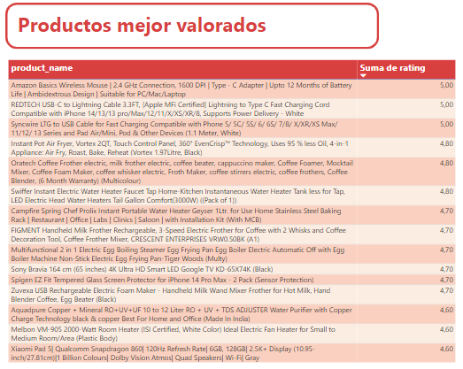



Análisis preliminar y visualizaciones

Slide 7
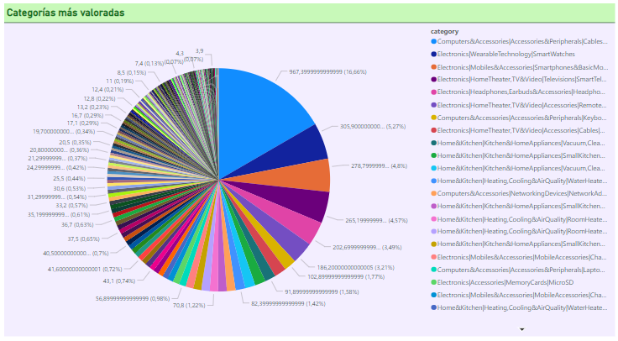
Análisis preliminar y visualizaciones

Slide 8
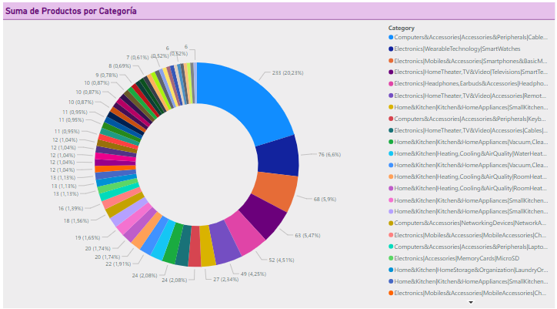
Análisis preliminar y visualizaciones

Slide 9
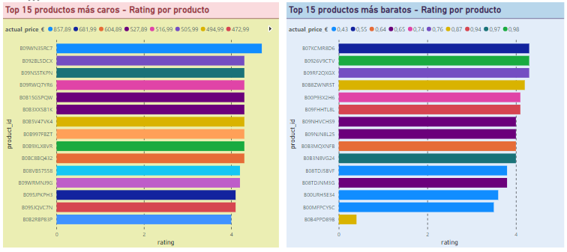
Análisis preliminar y visualizaciones

Slide 10
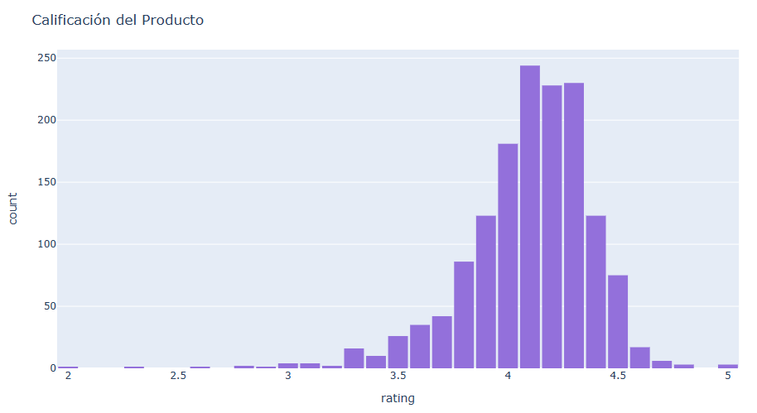
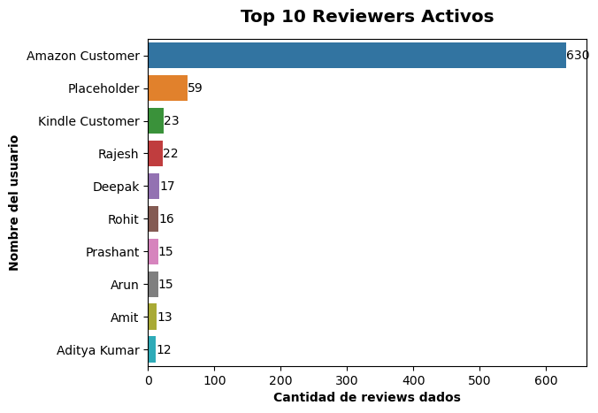
Análisis preliminar y visualizaciones

Slide 11
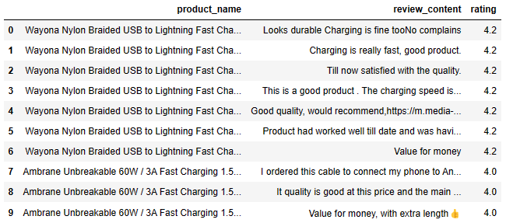
Sentiment Analysis
Adaptación del dataset: 9157 productos y 3 columnas

Slide 12
Sentiment Analysis
Construcción del sentiment analysis
Elección del tipo de sentiment analysis a realizar
Elección de los modelos que pretendemos usar para el entrenamiento
Primera decisión de umbral o valor neutro
Comprensión del problema y reelección del valor neutro

Slide 13
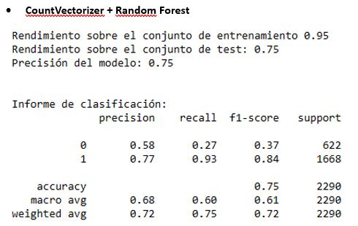
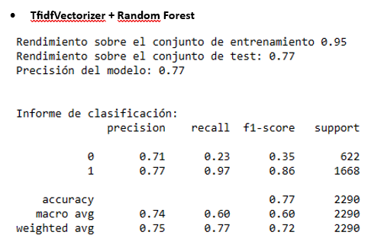
Sentiment Analysis
Construcción del modelo: modelos de clasificación

Slide 14
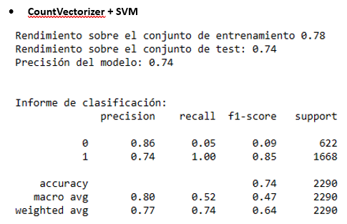
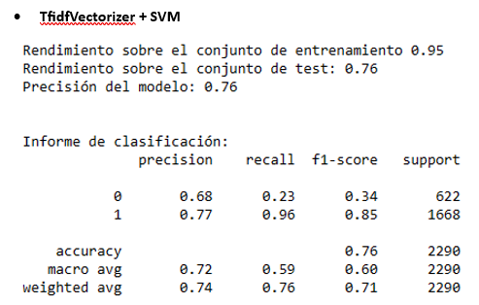
Sentiment Analysis
Construcción del modelo: modelos de clasificación

Slide 15
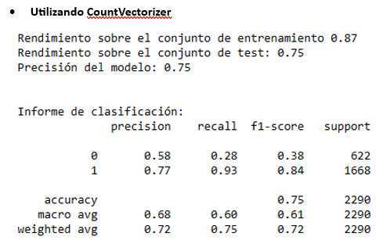
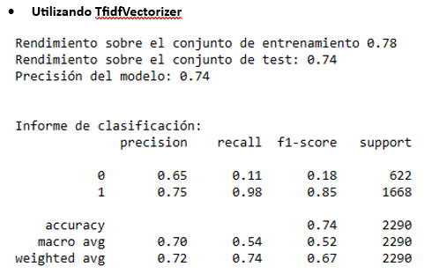
Sentiment Analysis
Construcción del modelo: modelo de clasificación – Logistic Regression

Slide 16
Conclusión
Combinación del vectorizador TfidfVectorizer con el modelo de clasificación Random Forest: precisión del 77%
Combinación del CountVectorizer junto con el clasificador SVM: precision weighted avg del 77%
La importancia de realizar un Sentiment Analysis a nivel empresarial.

Slide 17
Bibliografía
Dataset utilizado: https://www.kaggle.com/datasets/karkavelrajaj/amazon-sales-dataset
Página oficial de Amazon: https://www.amazon.es/
Documentación de las diferentes librerías:
https://scikit-learn.org/stable/
https://numpy.org/doc/stable/
https://pandas.pydata.org/docs/

Slide 18



